Slide 1
Podaktivita 1 : Implementovanie metodiky v oblasti podpory rozvíjania zručností žiakov v kontexte osobnej, sociálnej a občianskej kompetencie
power-pointová prezentácia zameraná na oblasť rozvoja osobných kompetencií Inflácia, dezinflácia a deflácia

Slide 2
Podpora rozvoja kľúčových kompetencií žiakov stredných škôl v digitalizovanom školskom prostredí
SPOZNAJ SVET EKONÓMIE A FINANCIÍ A UROB
V NICH SVOJE PRVÉ ROZHODNUTIA

Slide 4
Inflácia, dezinflácia a deflácia

Slide 5
Čo sa dnes dozviem?
Zdroj: istockphoto.com
Prečo by sme mali vedieť niečo viac o inflácii a deflácii?
Ako nás ovplyvňuje rast / pokles cien? Môžeme sa brániť?
Môžu banky cieliť infláciu?

Slide 6
Teória – strašiak všetkých študentov
Inflácia
je vždy a všade peňažným javom
Inflácia je choroba
Prejavuje sa dlhodobým rastom cenovej hladiny
Prejavuje sa trvalým znižovaním kúpnej sily peňazí
Ide o rast všetkých cien
Dezinflácia
Pokles miery inflácie
Deflácia
Znižovanie cenovej hladiny
Opak inflácie
Zdroj: istockphoto.com

Slide 7
Ako sa meria inflácia?
Sleduje vývoj cien v koši reprezentatívnych tovarov a služieb
Index spotrebiteľských cien
Index cien výrobcov
Deflátor HDP
Miera inflácie je zmena cenovej hladiny meranej indexom spotrebiteľských cien

Slide 8
Ako sa meria inflácia v EÚ?
Sleduje vývoj cien v koši reprezentatívnych tovarov a služieb
Harmonizovaný index spotrebiteľských cien
Porovnáva ceny v krajinách EÚ

Slide 9
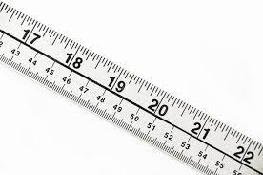
Rozdiely v meraniach
CPI meria zmeny cien reprezentatívneho koša tovarov a služieb, deflátor HDP meria zmeny cien všetkých tovarov a služieb
deflátor HDP zahŕňa tovary a služby vyprodukované v domácej ekonomike a importované tovary a služby sa nezaratúvajú, ceny importu sú však zahrnuté v indexe CPI
index CPI vychádza zo zafixovaných váh tovarov a služieb spotrebného koša, zatiaľ čo deflátor HDP má variabilné váhy

Slide 10
Čistá versus jadrová inflácia
Rozdiel medzi čistou a jadrovou infláciou vychádza z jednotlivých položiek spotrebného koša, ktoré sa podieľajú na celkovej miere inflácie
Položky spotrebného koša
1. Obchodovateľné :
v tom 1.1 potraviny (okrem alkoholických nápojov)
1.2 ostatné obchodovateľné tovary
2. Neobchodovateľné:
v tom 2.1 regulované ceny
2.2 trhové služby
Spolu

Slide 11
Čistá versus jadrová inflácia
Čistá inflácia = ostatné obchodovateľné tovary + trhové služby
Jadrová inflácia = čistá inflácia + potraviny

Slide 12
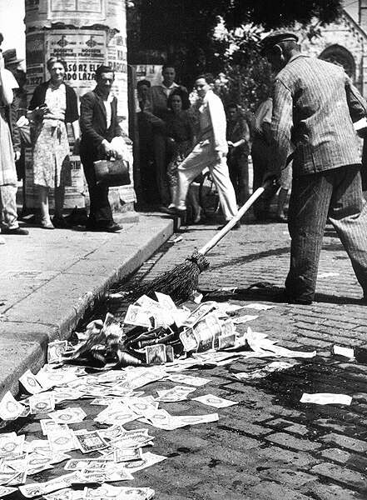
Formy inflácie
Mierna
– jednociferné ročné tempo rastu cien
- tempo rastu cenovej hladiny neprekračuje tempo rastu ekonomiky
Cválajúca
– dvojciferné až trojciferné ročné tempo rastu cien
- spôsobuje veľké ťažkosti v peňažnom obehu
Hyperinflácia
– štvor a viac ciferné tempo rastu cenovej hladiny
- rozpad peňažného systému

Slide 13
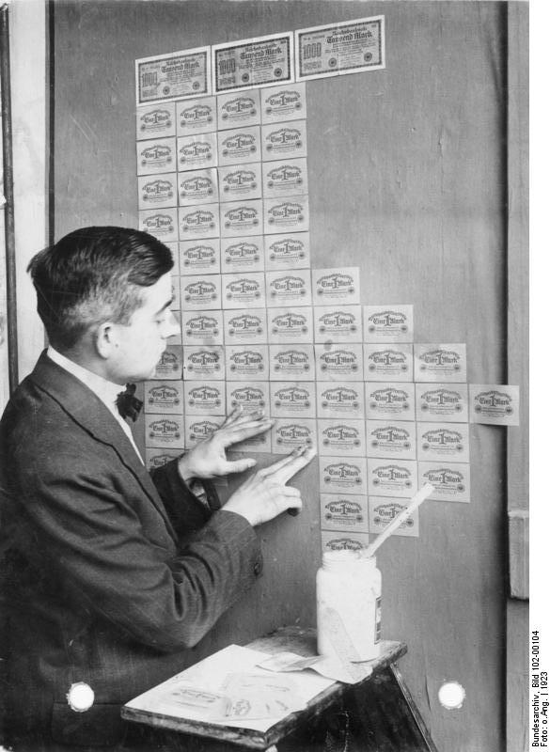
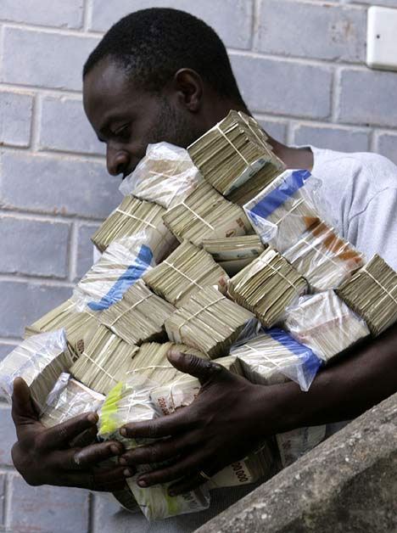
Hyperinflácia - príklady
Nemecko (1922)
Zimbabwe (2009)
Maďarsko (1946)

Slide 14
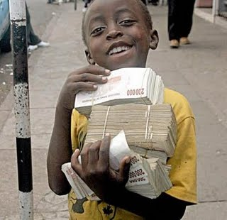
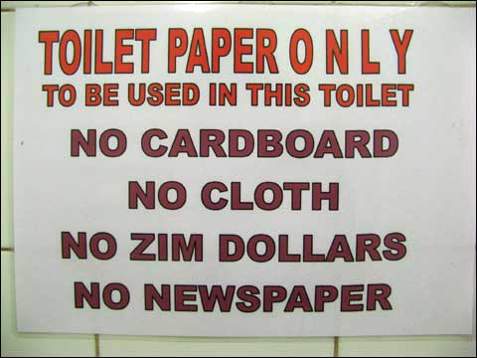
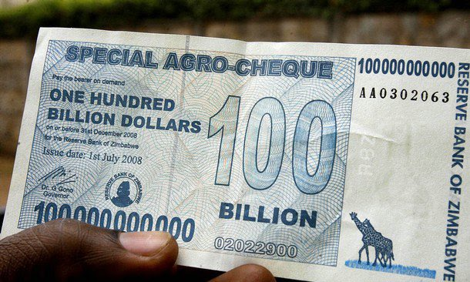
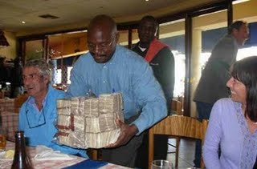
Hyperinflácia – príklady (Zimbabwe)

Slide 15
Formy inflácie
Dopytová
– rast miezd je rýchlejší ako rast produktivity práce
Nákladová
– rast cien vstupov (energie, ropa)
Proporcionálna
– rastú ceny ale pomer cien sa nemení
Neproporcionálna
– rastú ceny a mení sa pomer cien
Očakávaná
– rast cien ľudia a firmy očakávajú

Slide 16
Formy inflácie
Otvorená
– viditeľný rast cien
Skrytá
– prejavuje sa nedostatkom tovaru
Importovaná
– rast cien sa prelieva medzi krajinami
Zmiešaná
– rast cien je mixom rôznych faktorov
Potlačená (blokovaná)
– rast cien je výsledkom regulácie

Slide 17
Dopytom ťahaná inflácia
súvisí so vznikom dopytového inflačného impulzu a z jeho akomodácie centrálnou bankou
Inflačný impulz vychádza z tlaku na AD
Ak centrálna banka akomoduje
inflačný impulz, t.j. zvýši peňažnú zásobu,
vzniká inflácia
P
AD₁
AS
AD
E₁
E₀
Y₀
Y_{p}
Y₁
Y

Slide 18
Nákladmi tlačená inflácia
súvisí so vznikom ponukového inflačného impulzu a z jeho akomodácie centrálnou bankou
Inflačný impulz vychádza z tlaku na AS
Ak centrálna banka akomoduje
inflačný impulz, t.j. zvýši peňažnú zásobu,
vzniká inflácia
Spôsobuje ju zvýšenie nákladov, cien
Vstupov
Môžeme ju označiť ako mzdovú infláciu
P
AD
AS
P₁
E₁
E₀
P₀
Y₁
Y₀
Y_{p}
Y

Slide 19
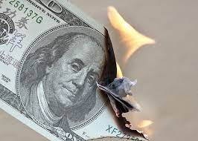
Dôsledky inflácie
Spôsobuje celkovú ekonomickú nerovnováhu s negatívnymi dopadmi na výrobu aj spotrebu
Klesajú reálne príjmy obyvateľstva
Mení sa štruktúra spotreby
Postihuje majetok a dôchodky obyvateľstva
Ak je miera inflácie vyššia ako nominálna úroková miera, hodnota vkladov a pôžičiek absolútne klesá. Dlžníci získavajú a veritelia strácajú
Klesá kúpyschopnosť obyvateľstva

Slide 20
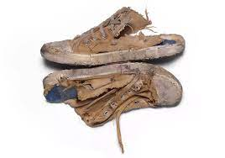
Náklady inflácie
Náklady na ošúchané podrážky
Šum v cenovom systéme
Náklady jedálneho lístka
Deformácia daňového systému
Neočakávané prerozdelenie bohatstva
Narušenie dlhodobých plánov
Znovurozdeľuje dôchodky
Narušuje cenové relácie
Zosilňujú sa sociálne nerovnosti
Náklady v menovej oblasti

Slide 21
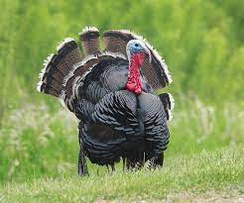
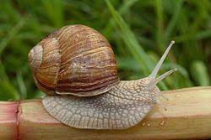
Liečenie inflácie
metóda „cold turkey“
realizácia antiinflačnej politiky, kde sa počas určitého obdobia znížia ceny tovarov
náhle a výrazné zníženie AD
nákladom je pokles produktu, vysoká nezamestnanosť, hlbšia ale časovo kratšia recesia
gradualistická metóda
postupné znižovanie AD
pomalý pokles inflácie, postupný pokles produktu,
recesia je miernejšia, pokles

Slide 22
Zdroj : pngtree.com, pngkit.com

